Slide 1
Основные итоги работы библиотек района за 2012 год
Ковалева И.А., заместитель директора МКУК «СРЦБС»

Slide 2
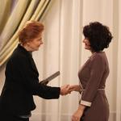
События 2012 года
Премия Губернатора
«За вклад в развитие межэтнических отношений в Югре»
Организаторы
Губернатор ХМАО-Югры
Результат
Лауреат премии –
С.В. Базарова, заведующий Городской библиотекой № 2 г. Лянтор

Slide 3

События 2012 года
XII окружной смотр-конкурс работы библиотек по экологическому просвещению молодёжи ХМАО-Югры
Организатор
Департамент культуры ХМАО – Югры;
Департамент экологии ХМАО – Югры;
Государственная библиотека Югры
Результат
Номинация «Филиалы библиотек» – Городская библиотека № 2 г. Лянтор;
Номинация «Сельские и поселковые библиотеки» – Белоярская библиотека.

Slide 4
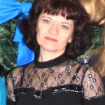
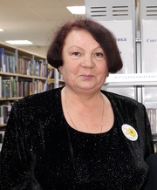
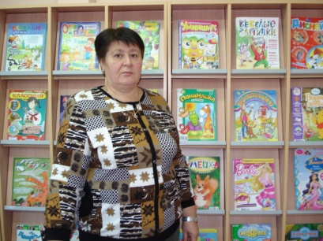
События 2012 года
XII районный смотр-конкурс работы библиотек по экологическому просвещению населения
Организатор
МКУК «СРЦБС»
Количество участники –
6 библиотек Сургутского района
Результат
Победители:
I место - Городская библиотека № 2 г.Лянтор;
II место - Высокомысовская библиотека
III место – Белоярская детская библиотека

Slide 5
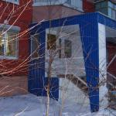
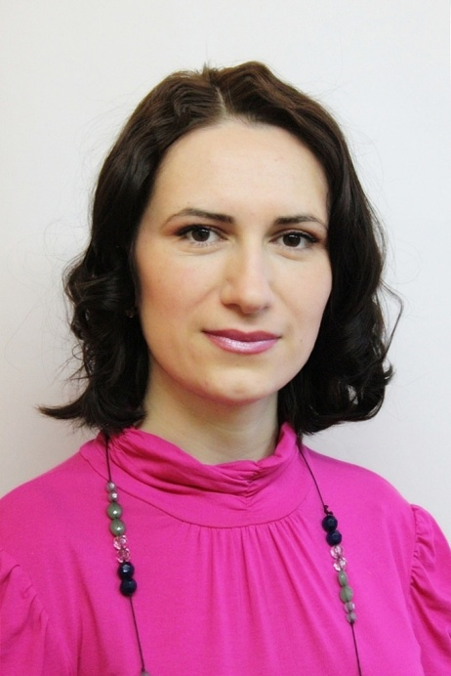
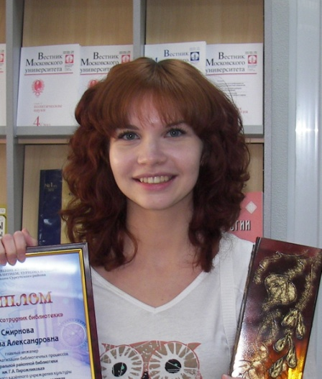
События 2012 года
Районный конкурс в области культуры и искусства
Организатор
Администрация Сургутского района
«Лучшая библиотека» - Городская библиотека №2 г. Лянтор;
«Лучший руководитель» -Велиева Е.Т., заведующий Барсовской библиотекой;
«Лучший сотрудник библиотеки» –
Смирнова Т.А., главный инженер отдела автоматизации библиотечных процессов ЦРБ им. Г.А. Пирожникова.

Slide 6
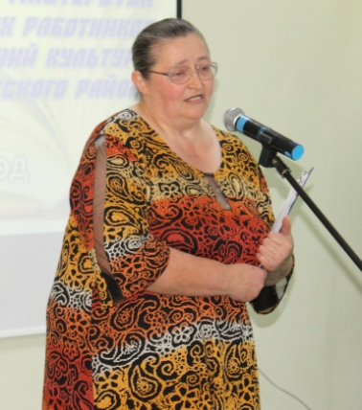

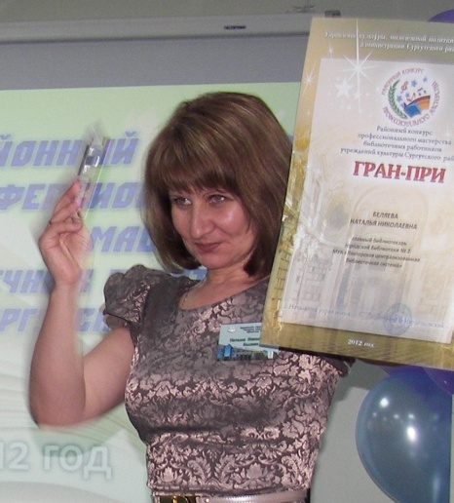
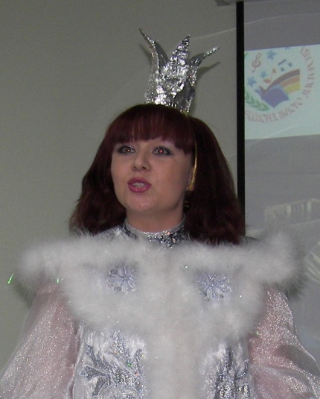
События 2012 года
23 октября 2012 г.
II районный конкурс профессионального мастерства библиотечных работников учреждений культуры Сургутского района
Организатор конкурса
МКУК «РОМЦ»
ИТОГИ
Гран-При Н.Н. Беляева (Городская библиотека № 2 г. Лянтор)
I место – Т.П. Нехай (Сытоминская библиотека)
II место – Е.А. Коршунова (Нижнесортымская СОШ)
III место – Т.С. Тютрюмова (Лянторская СОШ № 3)
Notes:
Первый районный конкурс профессионального мастерства библиотечных работников учреждений культуры Сургутского района прошёл 21 сентября 2011 года в Центральной районной библиотеке им. Г.А. Пирожникова.
География конкурса охватила весь Сургутский район.
Во втором конкурсе в 2012 году впервые приняли участие библиотекари школьных библиотек.

Slide 7


События 2012 года
Издательская деятельность
Издатель
МКУК «СРЦБС»
Спонсоры
Депутаты Думы ХМАО-Югры Е.Д. Айпин
и Л.А. Малышкина
Результат
«Край, где царствуют белые ночи» - сборник стихов самобытных поэтов Сургутского района.
Веч Г.П. «Сельские жители» - книга очерков о жителях Сургутского района.
Памятные даты Сургутского района - календарь

Slide 8
Основные показатели деятельности общедоступных библиотек
Количество пользователей
2012 г. – 22 731
на 202 (0,9%)
2011 г. – 22 933
Охват населения – 19,4% ( по округу – 27%)
Notes:
Обратимся к статистике, которая покажет с какими показателями мы вступили в 2013 г.
Уменьшение количества читателей в библиотеках Сургутского района (-202) соответствует общероссийской тенденции снижения интереса к чтению. Основной категорией читателей, в которой прослеживается наибольший отток из библиотек, является возрастная группа 15–24 лет.
Число читателей заметно уменьшилось в крупных б-ках – ЦРБ, Солнечный, ГБ № 2 Лянтор. Увеличилось кол-во читателей в Локосовской б-ке, ЦГБ г. Лянтор и Русскинской б-ке.
Возможно на количественные показатели в библиотеках не увеличены т.к. в 2012 г. проводилось большое количество мероприятий по повышению квалификации и библиотеки были закрыты в среднем дополнительно к отпуску 30 дней.
По охвату населения БО мы на 9 месте среди 9 районов округа. Разбор по территориям в ежегодном анализе, посмотрите.

Slide 9

Основные показатели деятельности общедоступных библиотек
Количество пользователей
Среднее число жителей на одну библиотеку – 6077 человек

Slide 10
Основные показатели деятельности общедоступных библиотек
Количество посещений
2012 г. – 195 866
на 1 911
2011 г. –197 777
Notes:
Уменьшение количества читателей влечёт за собой и падение количества посещений библиотек (-1911).

Slide 11
Основные показатели деятельности общедоступных библиотек
Количество посещений

Slide 12
Основные показатели деятельности общедоступных библиотек
Количество посещений массовых мероприятий
2012 г. – 18 741
на 3 187 (20,5%)
2011 г. – 15 554
Notes:
Повышение количества посещений массовых мероприятий говорит о том, что библиотеки продолжают оставаться востребованным социальным институтом.

Slide 13
Основные показатели деятельности общедоступных библиотек
Посещения web-сайта МКУК «СРЦБС»
2012 г. – 30 157
на 5906 (16,4%)
2011 г. – 36 063
Notes:
Уменьшение количества посещений сайта МКУК «СРЦБС» (-5906) связано с тем, что в декабре 2011г. на веб-сервере была размещена новая официальная версия сайта учреждения и новый сайт перестал определяться на поисковых системах в верхних строках, что повлекло за собой уменьшение обращений к нему. Количество посещений сайта упало на 16%, что будет компенсировано в дальнейшем объёмом предоставляемых на сайте услуг.
К тому же мы рассчитываем, что ресурсы библиотек Лянтора, Федоровского, и Нижнесотымского найдут своих пользователей.

Slide 14

Основные показатели деятельности общедоступных библиотек
Книговыдача – 465 646 экз.
на 15 802 экз. (3,5%)
Notes:
Не смотря на уменьшение количества читателей книговыдача выросла. В основном это связано с качеством поступающей литературы. Проект «Актуально чтение».
Хотелось бы, чтобы в своих отчетах вы тщательнее анализировали динамику показателей, а не констатировали факты

Slide 15
Основные показатели деятельности общедоступных библиотек
Величина совокупного фонда – 335 231 экз.
на 18 976 экз.
Notes:
Норму % прироста БФ в 3% выполнил МКУК «СРЦБС» 7,5%, МКУК «Федоровская библиотека» 4,9%, Н.Сортым – 3,4%. Не выполнил Лянтор 0,6%. Сказывается недостаточное финансирование комплектования БФ.
По замечаниям прошлого года проведена работа и в 2012 г нет отрицательной динамики, как в 2010-2011 гг.
Продумать Лянтору и Нижнесортымскому предложение по учету периодических изданий в общем фонде учреждения.
На 4 месте в округе по количеству новых поступлений после крупных городов, среди районов 1 место.

Slide 16
Основные показатели деятельности общедоступных библиотек
Суммы ассигнований (от учредителя) на 1 читателя (в тыс. рублей)
Notes:
Положительная динамика СРЦБС и ЛЦБС, отрицательная - Федоровский

Slide 17

Основные показатели деятельности общедоступных библиотек
 | Человек
 | 2011 | 2012
Всего | 139 | 139
Библиотечных работников | 79 | 76
из них с высшим образованием | 49 (62%) | 48 (63%)
с высшим библиотечным образованием | 31 (39%) | 36 (47%)
До 30 лет | 18 (23%) | 7 (9%)
От 30 до 55 лет | 51 (65%) | 59 (78%)
55 лет и старше | 10 (13%) | 10 (13%)
Норматив ИФЛА по количеству специалистов высшей квалификации – 40%

Slide 18

Новая система оплаты труда
В 2012 г. расходы на заработную плату сотрудников библиотек увеличились
(в сравнении с 2011 г.)
на 34,2%
за последние 2 года
на 78,4%.
Notes:
С 01.01.2011 г. муниципальные учреждения культуры Сургутского района переведены на новую систему оплаты труда

Slide 19
Сервисные услуги библиотек
Получено от оказания ПУ– 136,5 тыс. рублей
на 67,5 тыс. рублей
Notes:
Уменьшение дохода от ПУ на 33 %. В целом казённые учреждения не заинтересованы в оказании ПУ, они идут в бюджет учредителя, и даже на расходные материалы не увеличивается сумма в бюджете.

Slide 20
Программно-проектная деятельность
Источник финансирования | Сумма (тыс. руб.)
 | 2011 | 2012 | 2013 | 2014
ЦП «Культура Югры»
МКУК «СРЦБС» | 742,0 | 2141,0 | 1458,0 | 658,0
МУК «ЛЦБС» | 598,0 | 1618,0 | 568,0 | 415,0
МКУК «Федоровская библиотека» | - | - | 141,0 | 247,0
Отдел БОН КДЦ «Кристалл» | - | - | - | 247,0
ЦП «Информационное общество – Югра»
МКУК «СРЦБС» | 821,2 | 154,6 | ?
Средства депутатов Думы (Тюменской, ХМАО-Югры)
МКУК «СРЦБС» | 238,3 | 1 758,9 | 395,0
Notes:
В 2012 г. получено дополнительных средств:
МКУК «СРЦБС» – 4050 т.р.
МУК «ЛЦБС» - 1618 т.р.
15 марта завершается приём заявок на участие в ЦП КЮ на 2014 г. Все ли сдали? В округе должны быть оригиналы.

Slide 21
«Концепция развития муниципальных публичных библиотек Сургутского района на 2008-2015 годы»
Из стратегии развития библиотечной сети
В библиотеках должны быть предоставлены комфортные условия
Модернизация, внедрение новых информационных технологий во все сферы деятельности библиотек
Библиотека содействует созданию условий для открытого диалога между населением и местной властью
Обеспечение библиотек квалифицированным персоналом, повышение социального статуса библиотечного специалиста
Библиотека - центр духовного межличностного общения и культурного досуга

Slide 22

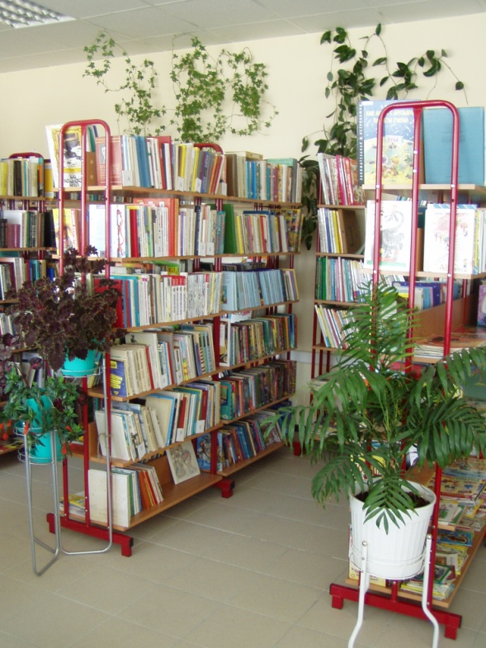
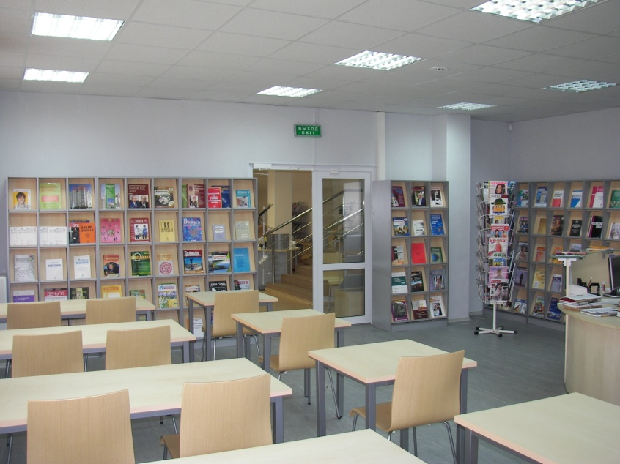
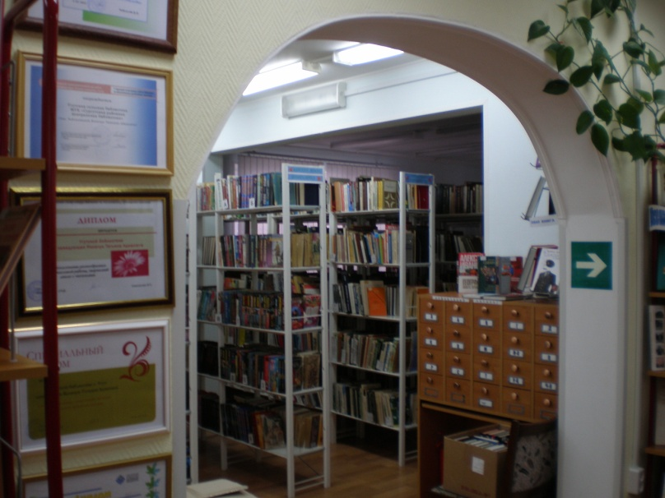
В библиотеках должны быть предоставлены комфортные условия
В 2012 г. выделено средств на текущий ремонт библиотек 0 руб. (в 2011 г. – 697,0; 2010 – 179,0 тыс. руб.)
На приобретение оборудования и оргтехники израсходовано 3 821,0 тыс. руб. ( в 2,0 раза)
Notes:
В неудовлетворительном состоянии находятся 7 библиотек:
Условия – Барсовская, Белоярские, Русскинская, Тром-Аганская, ЦРБ. ДК «Юбилейный» закрыли по предписанию органов пожнадзора и Лянторская ЦГБ фактически закрыта.

Slide 23
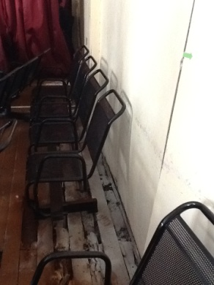
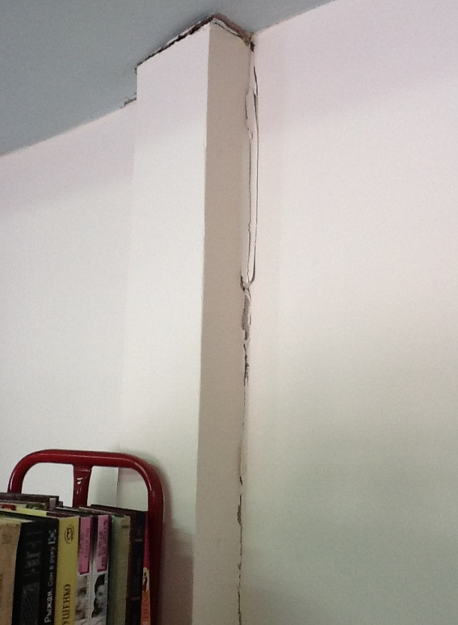
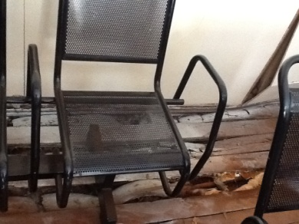
В библиотеках должны быть предоставлены комфортные условия
Современное состояние Тром-Аганской библиотеки

Slide 24
В библиотеках должны быть предоставлены комфортные условия
% загруженности помещений библиотек
Notes:
Привожу вам данные по фактической загруженности библиотек. Здесь приведены 6 б-к , в которых загруженность превышает более чем в 2 раза. Во всем районе только 3 библиотеки (Лянтор ЦГБ и ДБ; Федоровский) с загруженностью менее 100%

Slide 25


Модернизация, внедрение новых информационных технологий во все сферы деятельности библиотек
Оснащение библиотек компьютерами, подключение к Интернету
Чисто автоматизированных рабочих мест в библиотеках - 171
( на 40 ПК).
Из них для читателей 62 ( на 22 ПК), в 18 (+1) библиотеках
Количество библиотек имеющих доступ в Интернет 19 (+1) = 100%
Notes:
Наш район на 1 месте среди районов по количество ПК, на 2 месте по количеству подключенных к интернет и на 7 месте по количеству ПК, подключенных к интернет для пользователей.

Slide 26
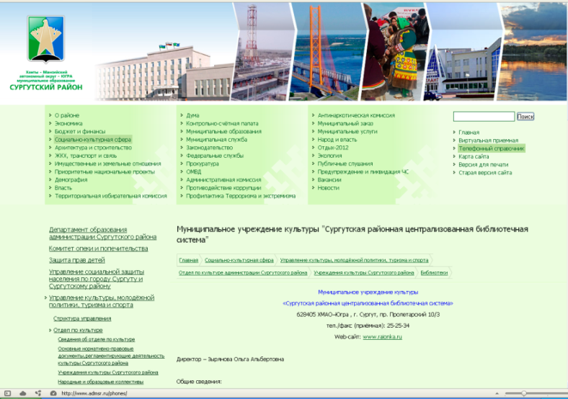
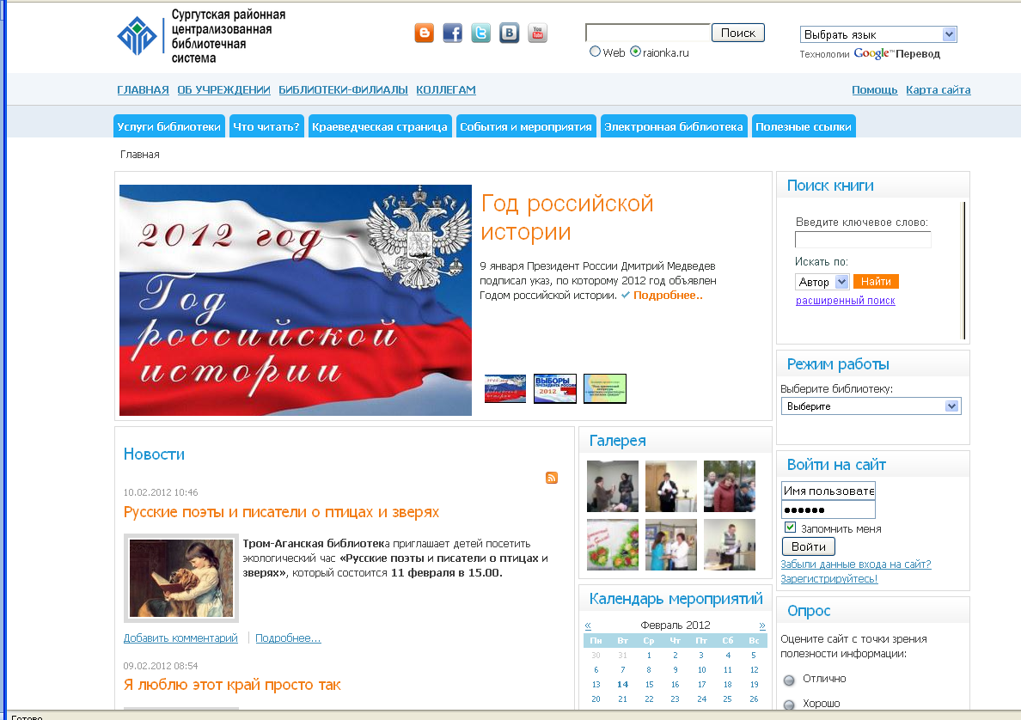
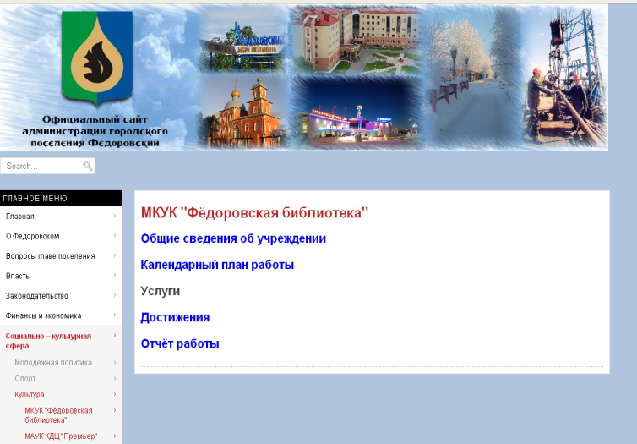
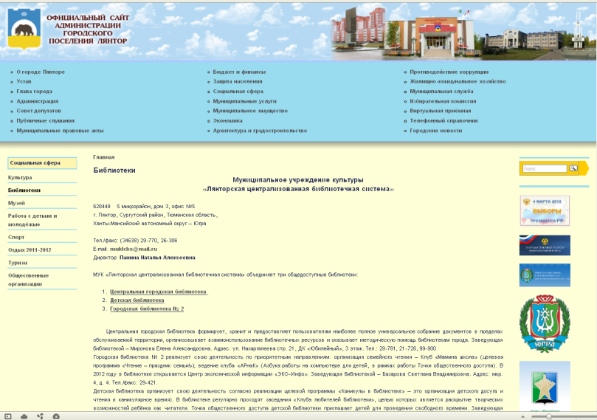
Модернизация, внедрение новых информационных технологий во все сферы деятельности библиотек
Разработка web-сайтов
«Если вас нет в Интернете, то вас нет вообще»
Notes:
Ляминская и Лянторская детская библиотеки освоили социальные сети, где создали группы в Одноклассниках.

Slide 27


Модернизация, внедрение новых информационных технологий во все сферы деятельности библиотек
Через сайт реализуются 2 электронные муниципальные услуги (4 учреждений):
Предоставление доступа к изданиям, переведённым в электронный вид
Предоставление доступа к справочно-поисковому аппарату и базам данных библиотек.
Notes:
2 муниципальные услуги, предоставляемые в электронном виде: предоставление доступа к СПА и БД и предоставление доступа к оцифрованным изданиям.

Slide 28
Модернизация, внедрение новых информационных технологий во все сферы деятельности библиотек
Объём библиографических записей в электронных базах данных
Количество обращений в ним через сайт
Рост ББД составил 33%
Notes:
В связи с проведением работ по оказанию услуг в электронной форме, всеми библиотеками были подготовлены электронные каталоги на фонды своих библиотек. В связи с чем рост БД составил 33%.
Здесь же приведена статистика использования ваших БД всего за несколько месяцев.
По объёму БД мы на 1 месте среди районов округа и на 3 месте в целом по округу (впереди Сургут и Нижневартовск). Тоже касается и объёма электронных каталогов и числа документов переведённых в электронную форму. Лидеры не меняются.

Slide 29
Модернизация, внедрение новых информационных технологий во все сферы деятельности библиотек
Объём документов в электронных библиотеках
Количество обращений в ним через сайт
Notes:
На сегодняшний день на сайте можно получить доступ к 230 полнотекстовым документам (из них 165 периодических изданий)

Slide 30
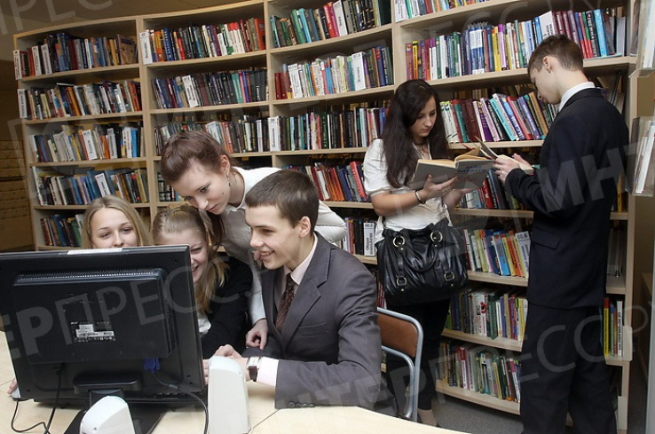
Библиотека содействует созданию условий для открытого диалога между населением и местной властью
2005 г. – открытие Центра муниципальной информации в Центральной районной библиотеке им. Г.А. Пирожникова
2012 г. – работают ЦОД в 16 (+1) библиотеках Сургутского района (нет в Тром-Аганской, Русскинской, Белоярской детской библиотеках)
Notes:
В рамках программы «Информационное общество – Югра» открылся ЦОД в Высокомысовской библиотеке. Сегодня в 3 б-ках установлено спутниковое оборудование для подключения к интернету.

Slide 31

Обеспечение библиотек квалифицированным персоналом, повышение социального статуса библиотечного специалиста
Курсы переподготовки для библиотекарей округа ИДПО ЧГАКИ на базе ЦРБ им. Г.А. Пирожникова – 2009 г. – 24 чел., 2011 – 13 чел., 2012 г. – 14 чел.
Курсы повышения квалификации «Лингвинистическое обеспечение электронного каталога библиотеки» – 25 чел.
Участие в районных, окружных, общероссийских конференциях, совещаниях – 91 чел.
Notes:
ИДПО ЧГАКИ (Сурутский, Нефтеюганских районы, Пыть-Ях)
Конкурсы: профессионального мастерства и экология + участие в окружных и российских конференциях, совещаниях и семинарах
В 2012 г. проведена большая работа по повышению квалификации сотрудников всего 130 человек приняли участие в тренингах, совещаниях, курсах и т.д. Впервые за много лет.

Slide 32
Обеспечение библиотек квалифицированным персоналом, повышение социального статуса библиотечного специалиста
Награждение Почётными грамотами и Благодарственными письмами разного уровня
Notes:
15 человек = 11%. 2011 г. – юбилейный для СРЦБС.

Slide 33
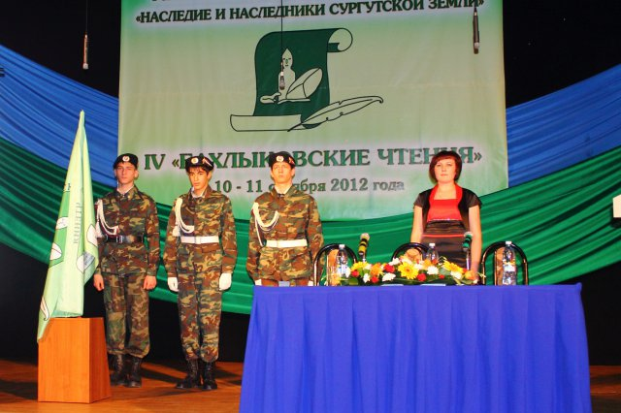
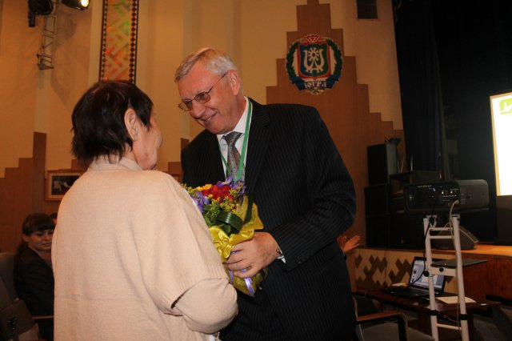
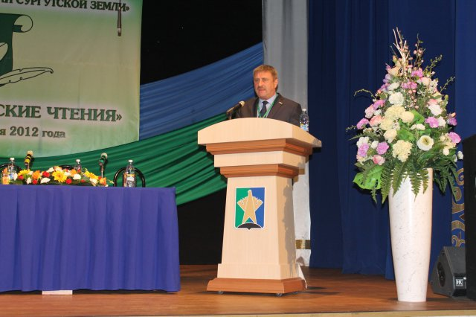
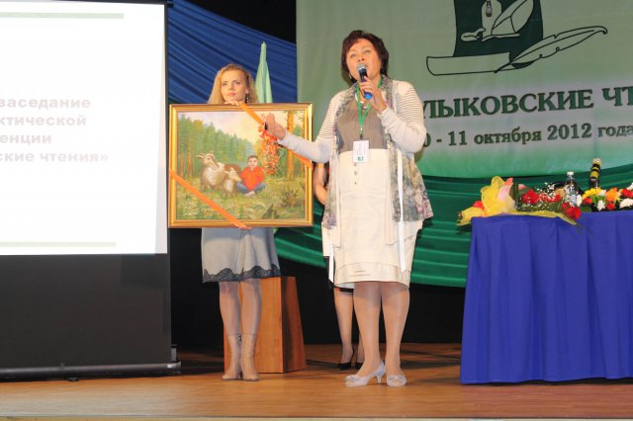
Библиотека - центр духовного межличностного общения и культурного досуга
«Бахлыковские чтения»
IV региональная научно-практическая конференция
10-11 октября 2012 г.
Организаторы – УКМПТиС, МКУК «СРЦБС», Угутский краеведческий музей

Slide 34
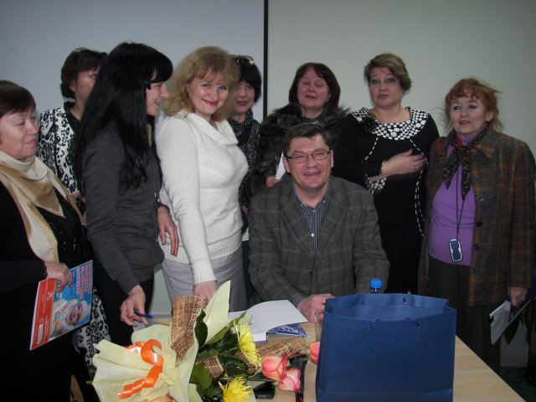
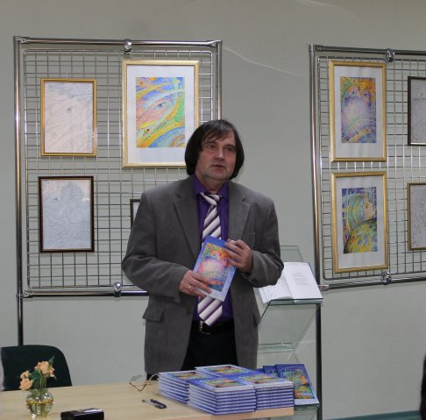
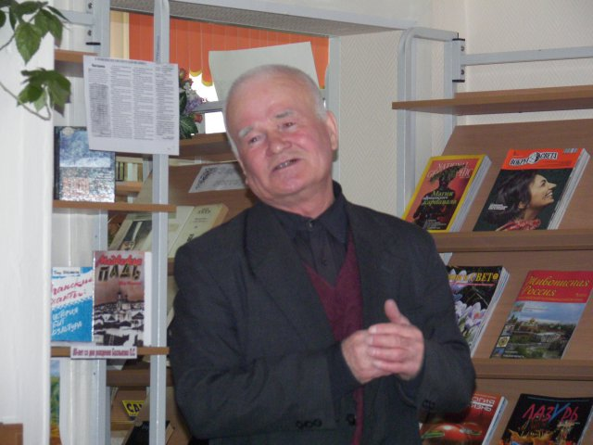
Библиотека - центр духовного межличностного общения и культурного досуга
Творческие встречи, презентации книг
с С.С. Козловым
(г. Ханты-Мансийск),
Д.А. Сергеевым (г. Сургут)
(ЦРБ им. Г.А. Пирожникова)
с Н.В. Сочихиным (г. Сургут),
Л. Бруй (п. Белый Яр)
(Белоярская библиотека)
С .П. Пивоваровым (г. Сургут)
(БСЧ п. Солнечный)
Notes:
Здесь же стоит отметить 10-летие клуба «Приобье литературное», в рамках которого были организованы несколько интереснейших встреч.

Slide 35
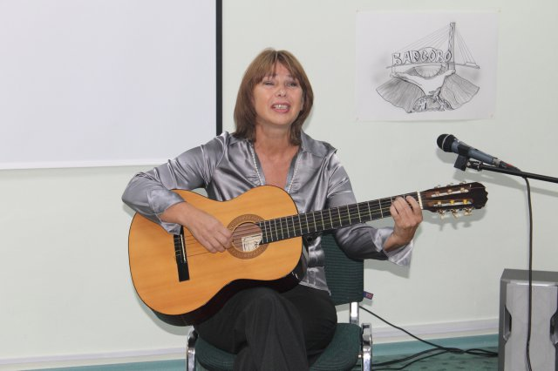
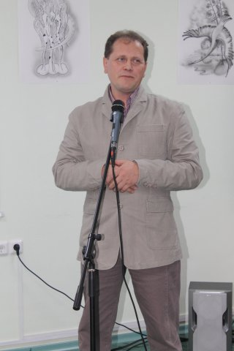
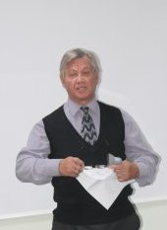
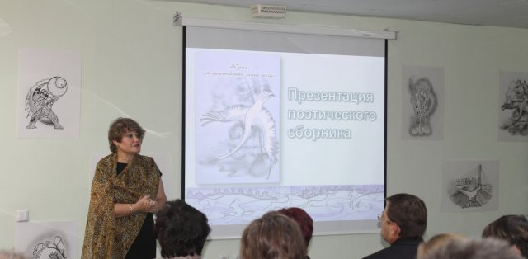
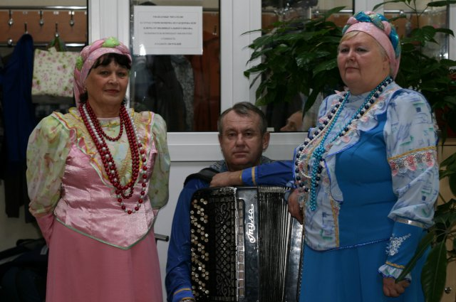
Библиотека - центр духовного межличностного общения и культурного досуга
«Край, где царствуют белые ночи»
презентация сборника стихов
20 сентября 2012 г.
Организатор –
Центральная районная библиотека
им. Г.А. Пирожникова

Slide 36
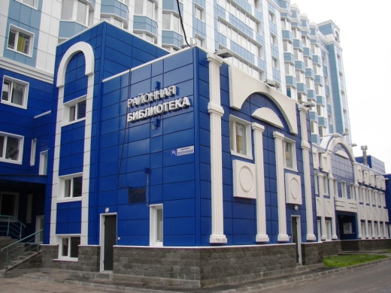
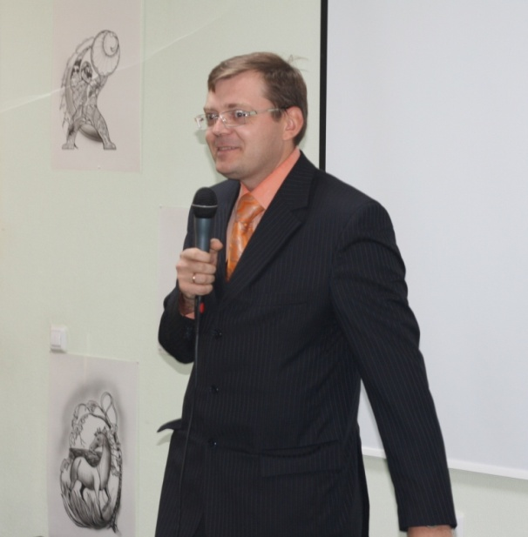
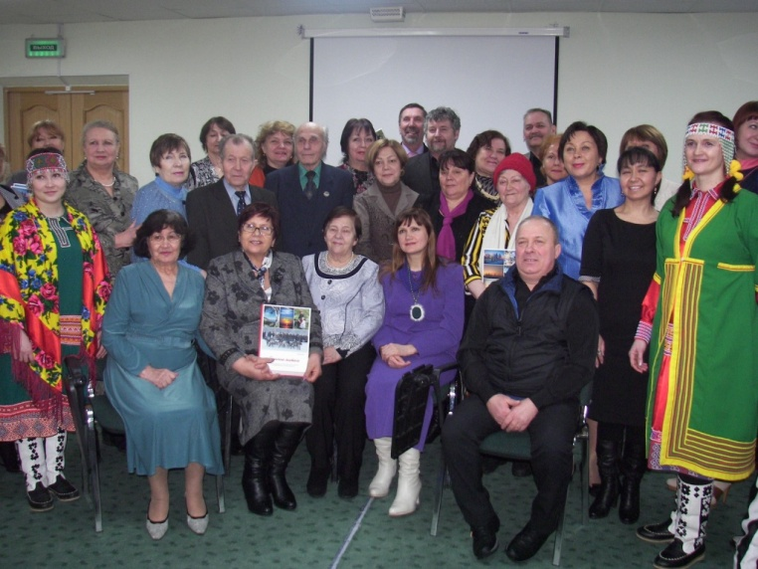
Библиотека - центр духовного межличностного общения и культурного досуга
«Первоцвет»
Литературный клуб самобытных авторов Сургутского района
20 сентября 2012 г.
Председатель – Гаврилов В.В., к.п.н., доцент СурГПУ, член Союза писателей России
Организатор –
ЦРБ им. Г.А. Пирожникова, МКУК «СРЦБС»

Slide 37
СПАСИБО ЗА ВНИМАНИЕ !
Звоните: (3462)25-26-87
Пишите: kova@raionka.ru
Заходите: www.raionka.ru

